Slide 1
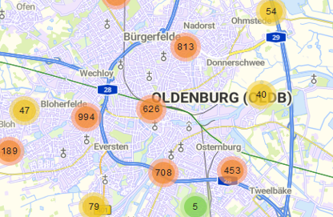
Innovating City Issue Reporting
Human-Computer Interaction
Michael Krah, Minu Lee, Marten Seegers
2025.07.11

Slide 2
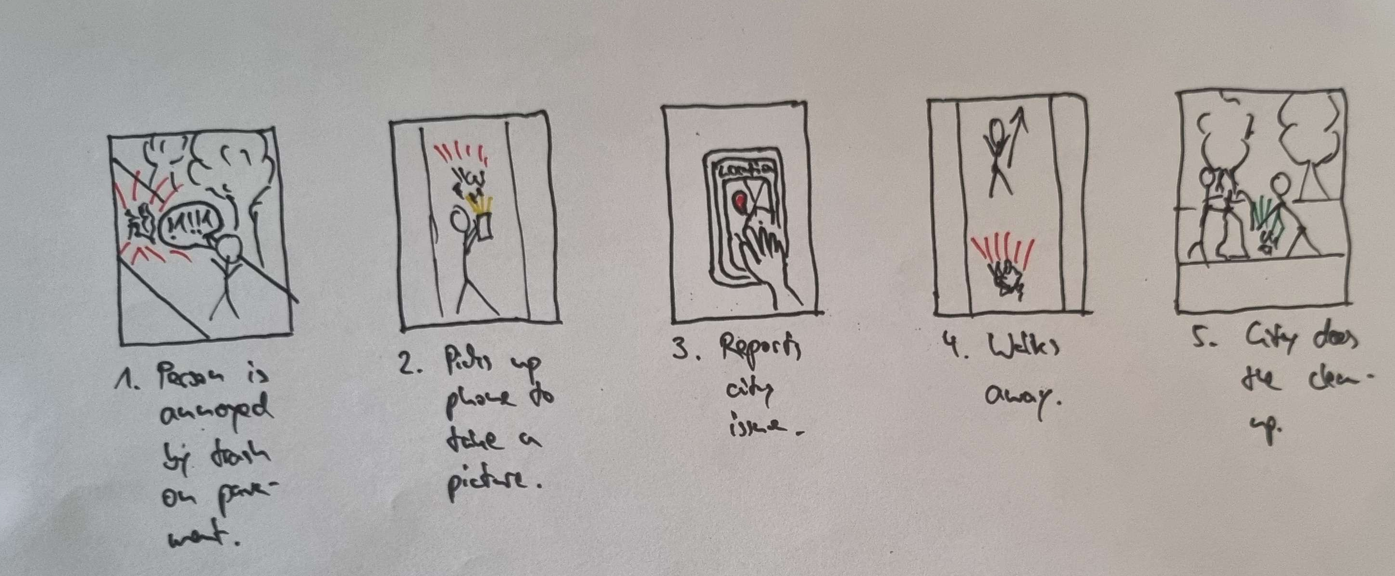

Slide 3

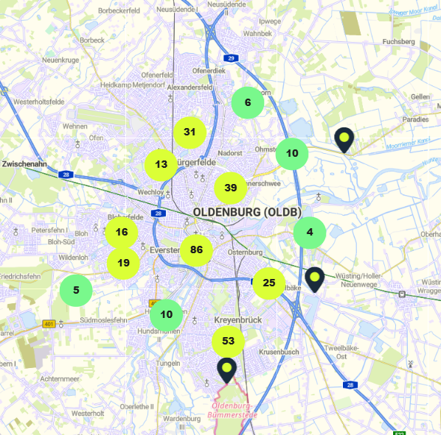
Gemeinsam Oldenburg - Stadtverbesserer

Slide 4

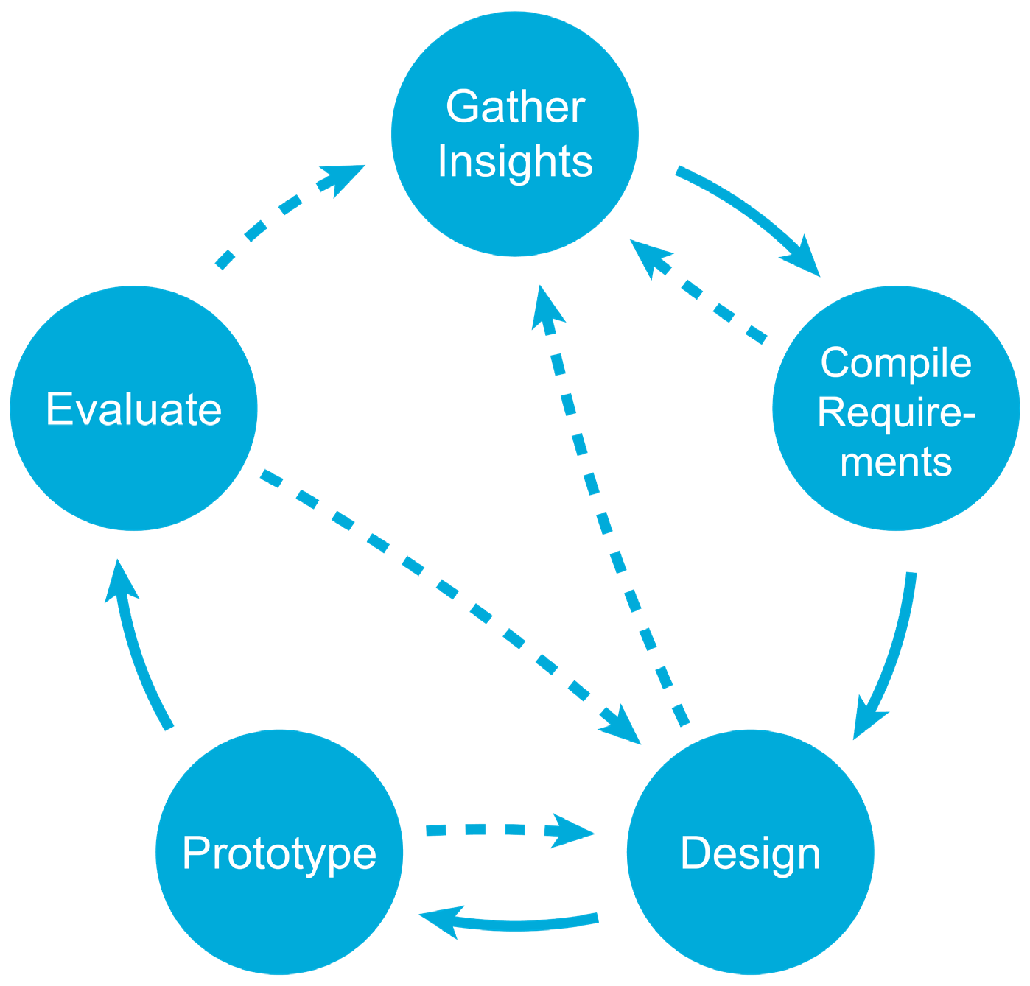

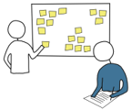
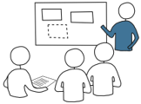

Interaction Design Cycle
Thinking-Aloud
Survey Experiment
Figma Prototype
Clustering & Card Sorting

Slide 5
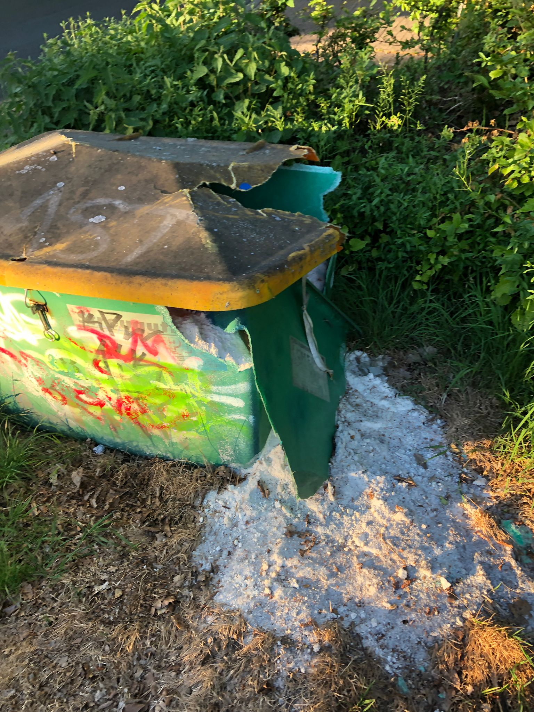
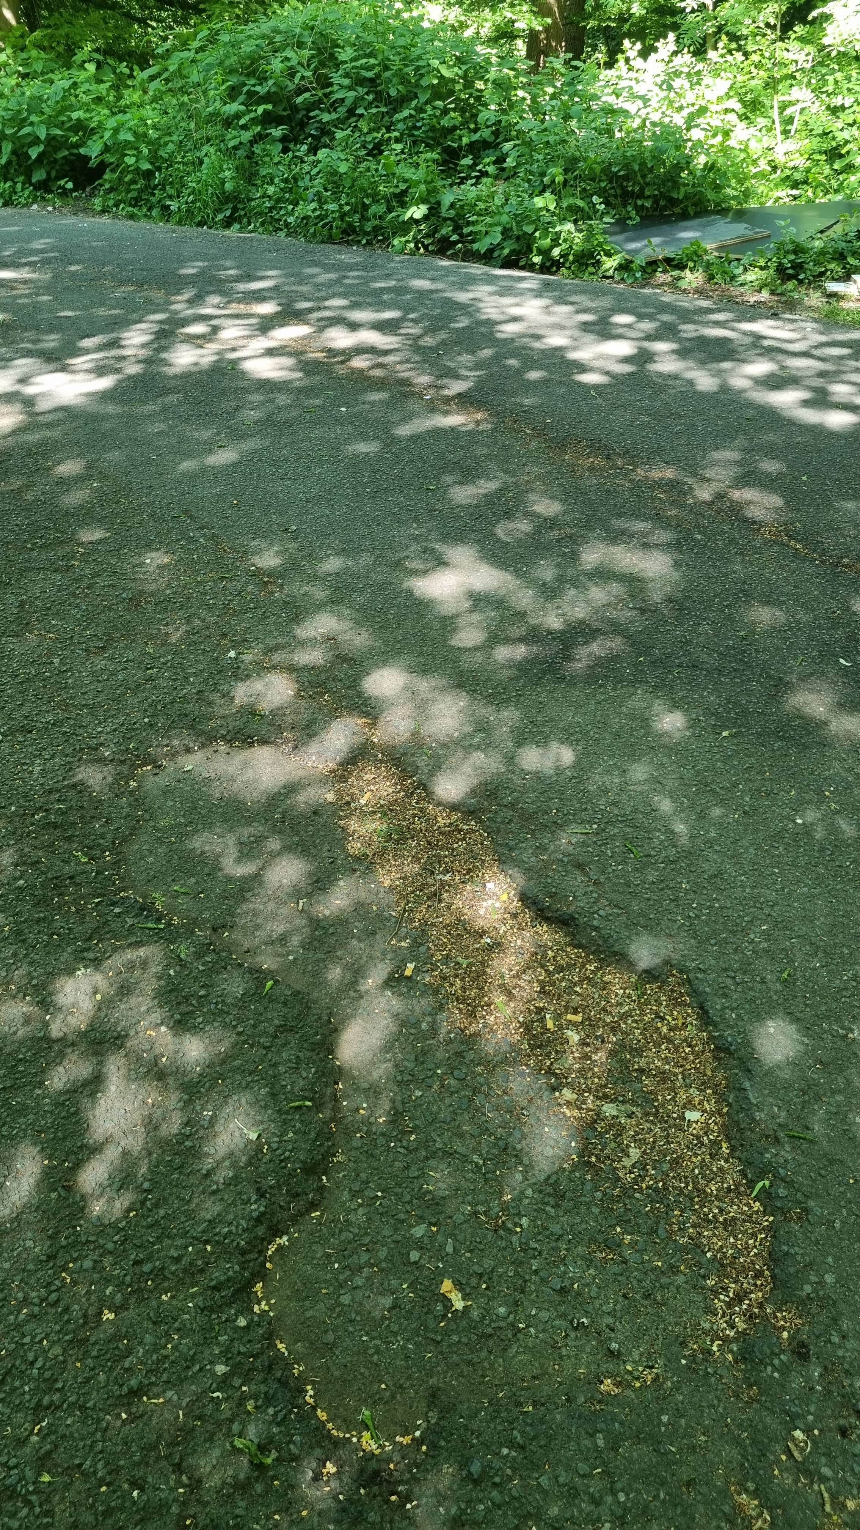
Thinking-Aloud
Procedure:
Instructed participants to look out for an issue
Conducted Thinking-Aloud while they reported the issue

Slide 6
Thinking-Aloud
Key excerpts:
Jetzt muss ich eine Kategorie wählen. „Straßen“ – das könnte passen. Oder vielleicht „Öffentliches Grün“? Nein, das ist ja kein Grün, das ist ein Radweg. Ich sehe hier auch „Privates Grün an Straßen“, aber das passt nicht, hier ist kein privates Grün. Die Kategorien sind irgendwie zu grob, ich bin mir nicht sicher. Ich wähle jetzt einfach „Straßen“.
“Kategorie wählen: Ampel, Danke sagen” Was? “Fundräder”- Okay, was soll das sein? –“Privates Grün an Straßen. Öffentliches Grün, Parkanlagen.” Ich glaube das ist das eher… Öffentliches Grün, Parkanlagen? I guess? Ich finde die Kategorien komisch. “Wilde Müllkippe” – was soll das heißen?

Slide 7
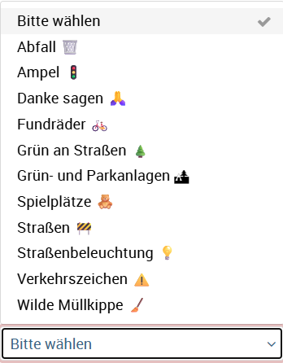
Thinking-Aloud
How to derive new categories?
https://gemeinsam.oldenburg.de/oldenburg/de/flawRep/54305/create?6

Slide 8
Thinking-Aloud
How to derive new categories?
Scrape and cluster reported complaints
https://gemeinsam.oldenburg.de/oldenburg/de/flawRep/54305/create?6

Slide 9
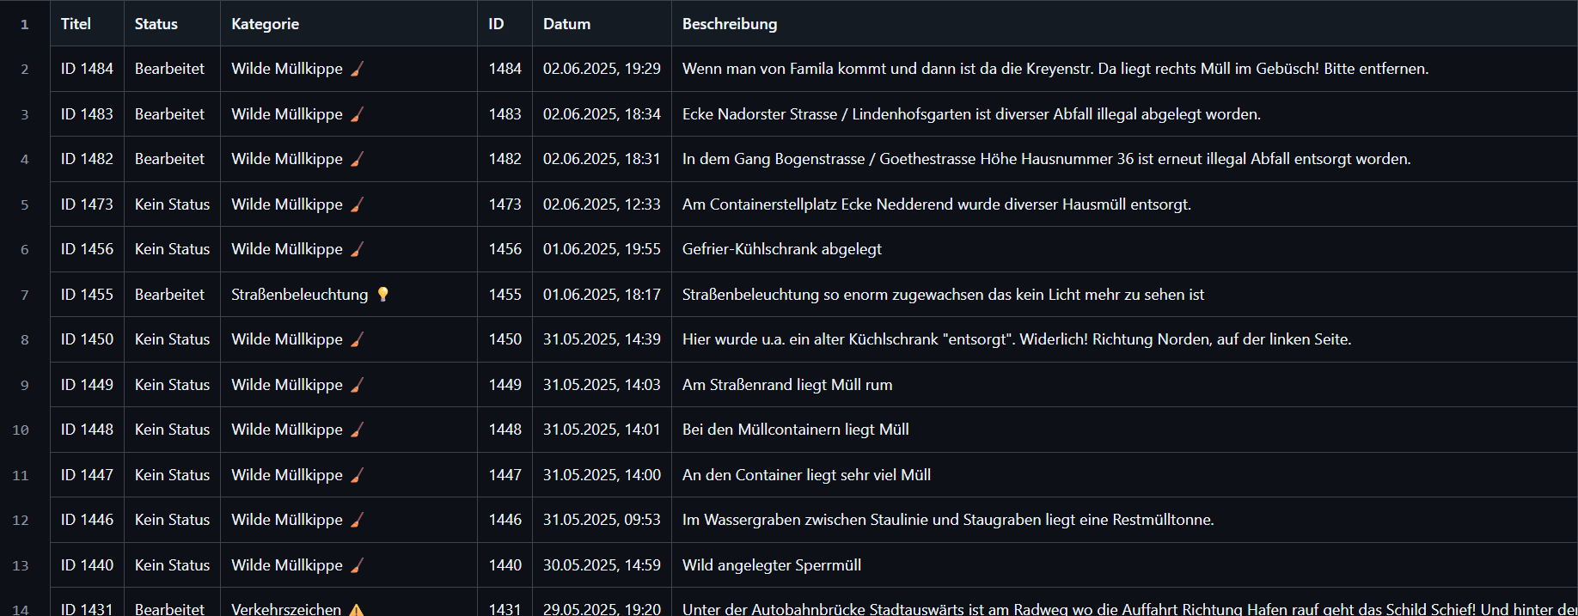
Scraping complaints

Slide 10
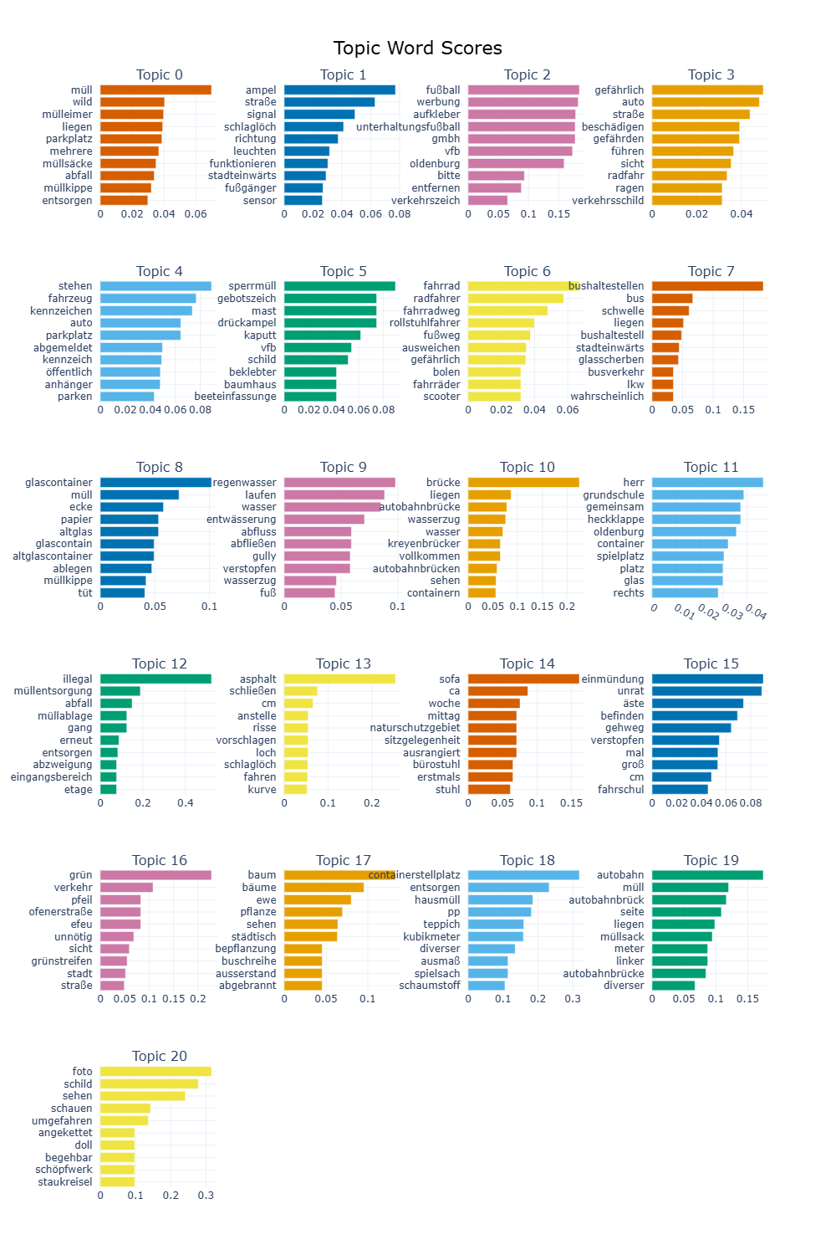
Clustering complaints

Slide 11
Clustering complaints
How to translate into user interface?

Slide 12
Card Sorting
Procedure:
Find labels for topics
Use labels as cards
Let participants assign cards to top-level categories, which they themselves label
Group top-level categories according to card sorting results

Slide 13
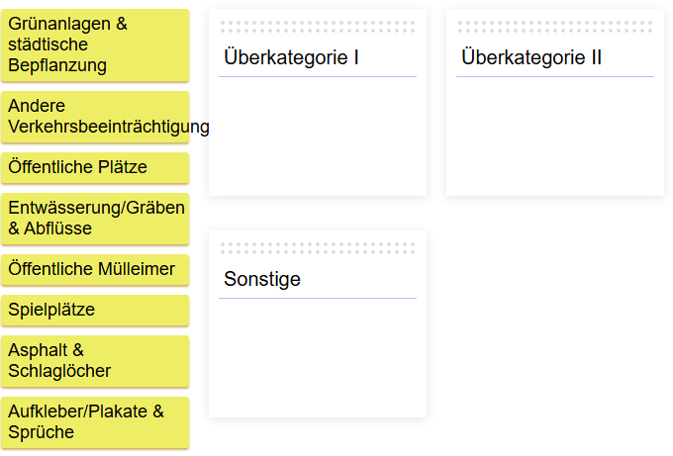
Card Sorting

Slide 14
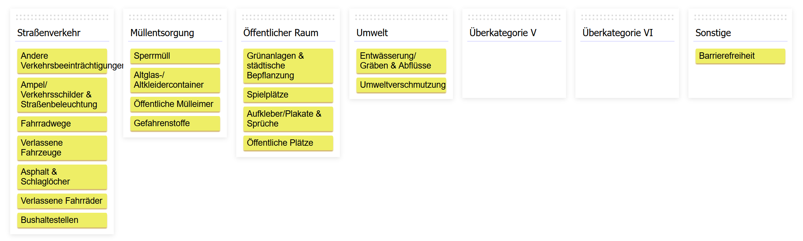
Card Sorting

Slide 15
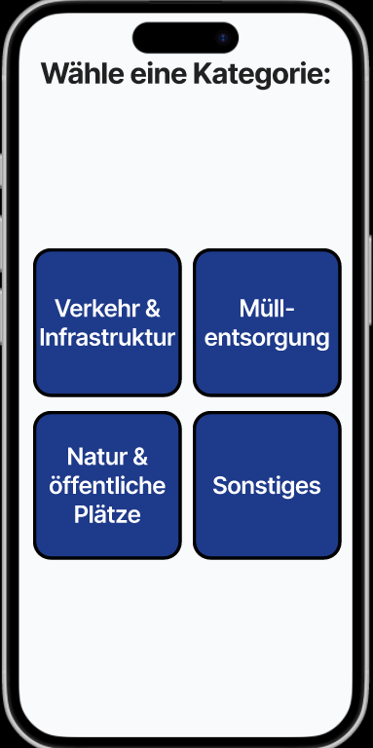
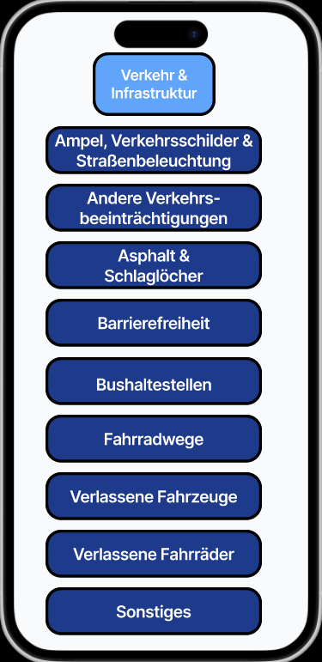
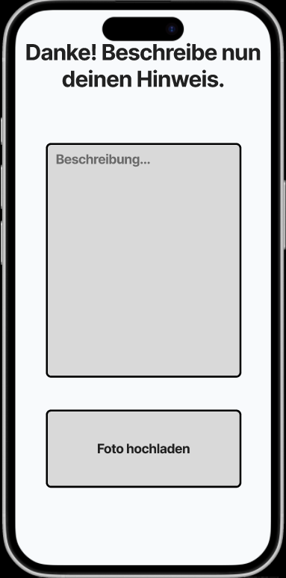
Prototype
https://www.figma.com/proto/NOExR3JJOiiGlxfzwEt7D4/hci_categories?node-id=98-34&t=KIE9XRnBA2NXQLiw-1&scaling=scale-down&content-scaling=fixed&page-id=0%3A1&starting-point-node-id=98%3A34

Slide 16
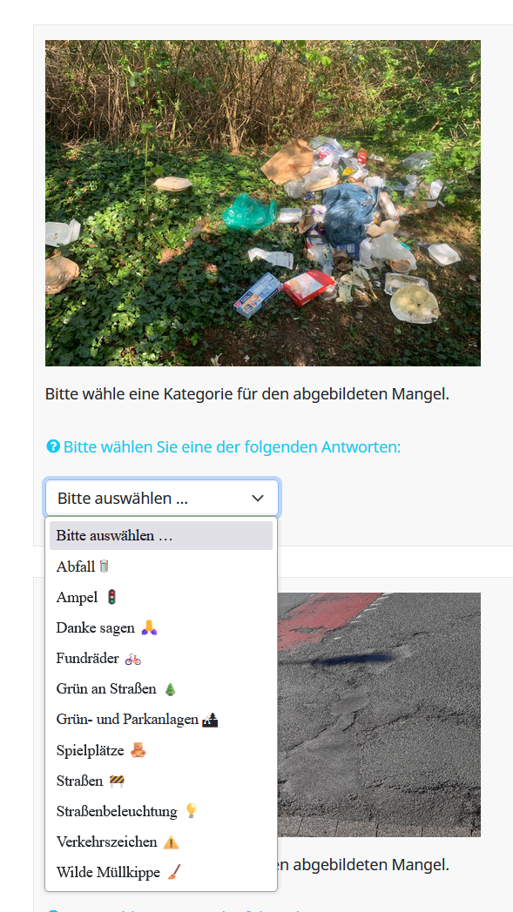
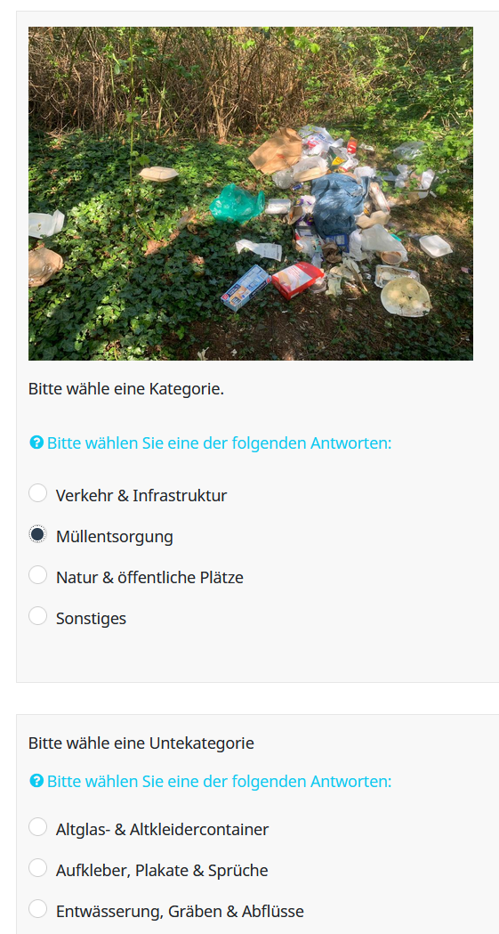
Survey Experiment
Eight randomly selected pictures
Between-subjects design with two conditions
Old categories (n=37)
New categories (n=36)
Task: Assign picture to available categories
Outcomes
Objective ease of categorization: percentage selecting top category
Subjective ease of categorization: categorization confidence

Slide 17
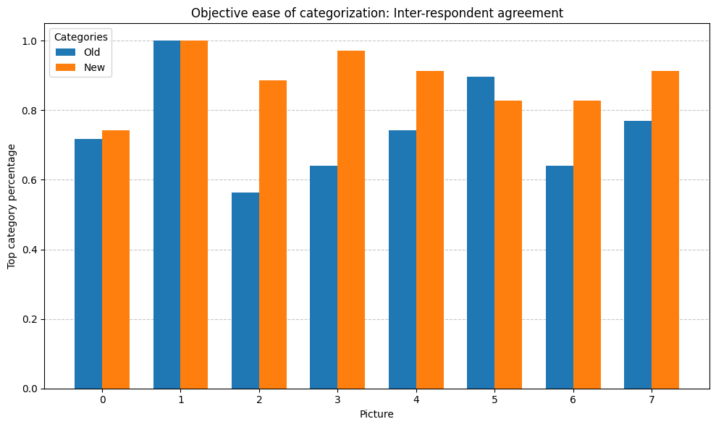
Objective ease of categorization
Wilcoxon signed-rank test: W = 2.000, p = 0.047

Slide 18
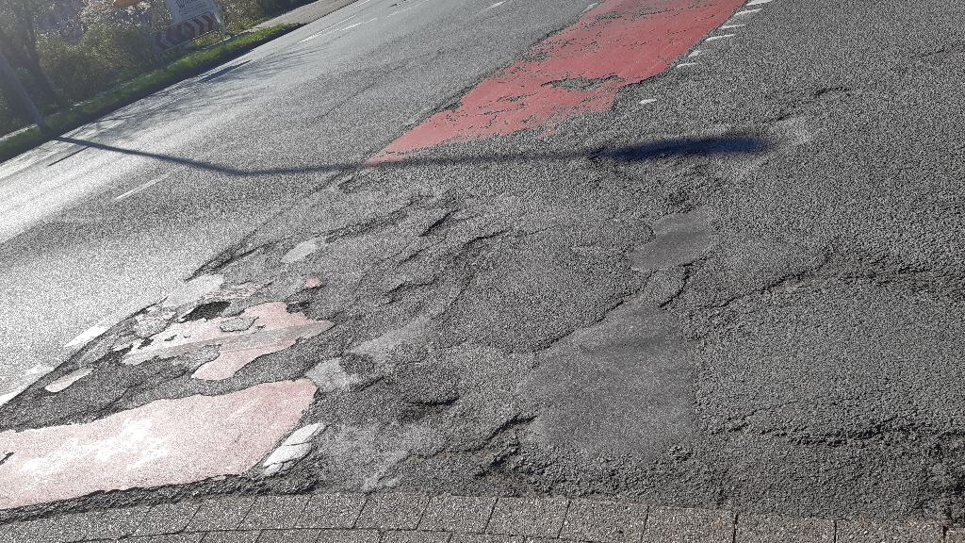
Objective ease of categorization
Old categories
Straßen: 100%
New categories
Verkehr & Infrastruktur: 100%

Slide 19
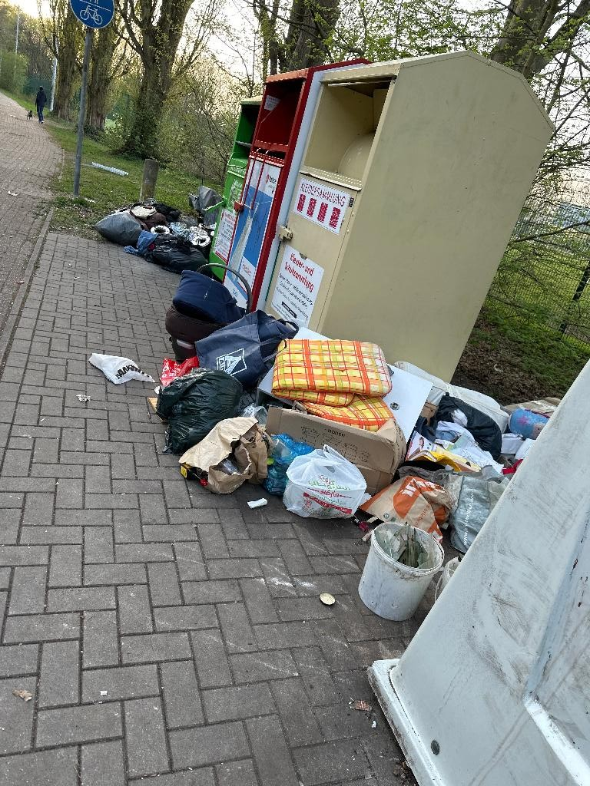
Objective ease of categorization
Old categories
Wilde Müllkippe: 64.1%
Abfall: 35.9%
New categories
Müllentsorgung: 97.1%
Natur & öffentliche Plätze: 2.9%

Slide 20
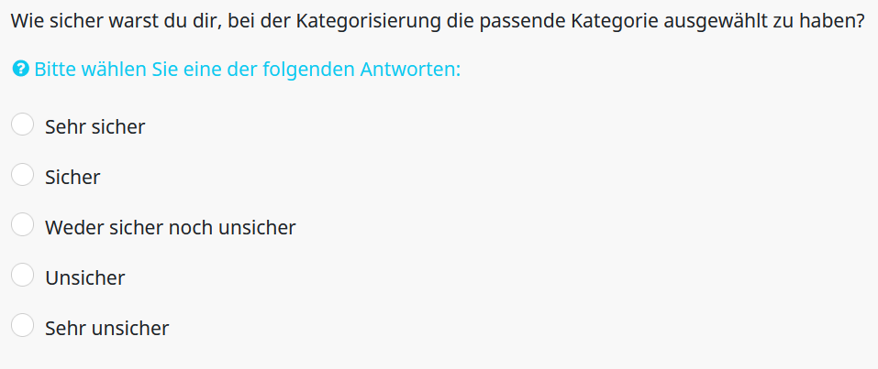
Subjective ease of categorization

Slide 21
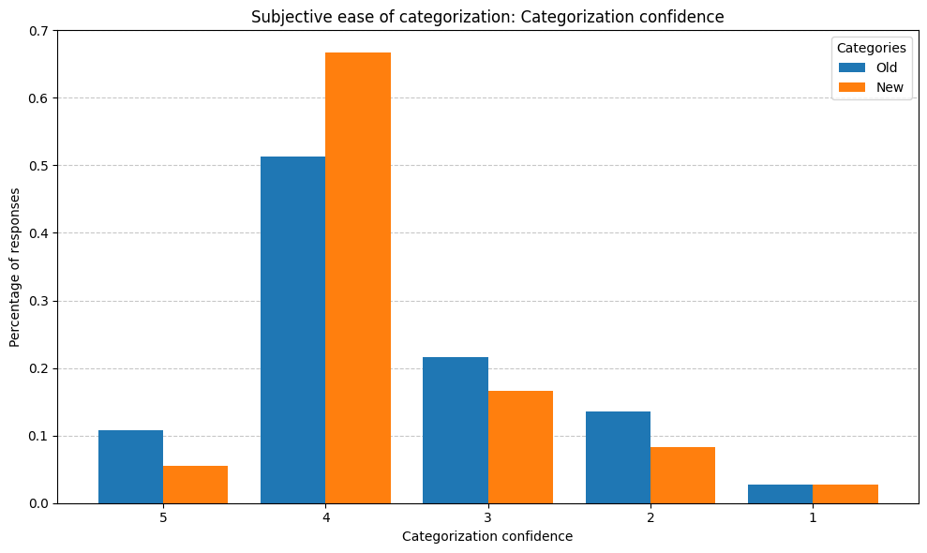
Subjective ease of categorization

Slide 22
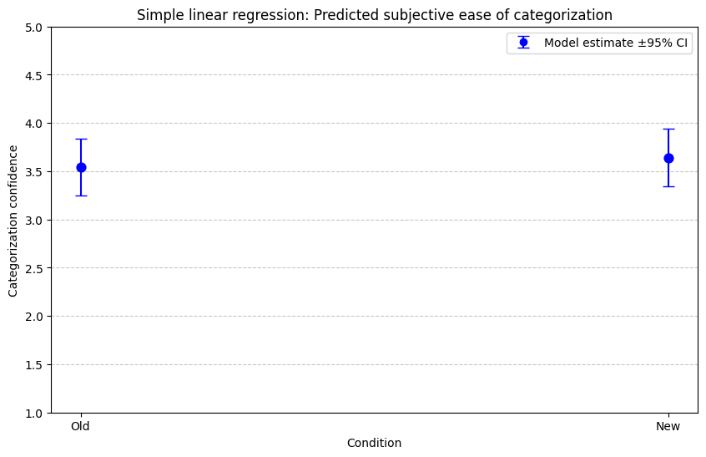
Subjective ease of categorization

Slide 23
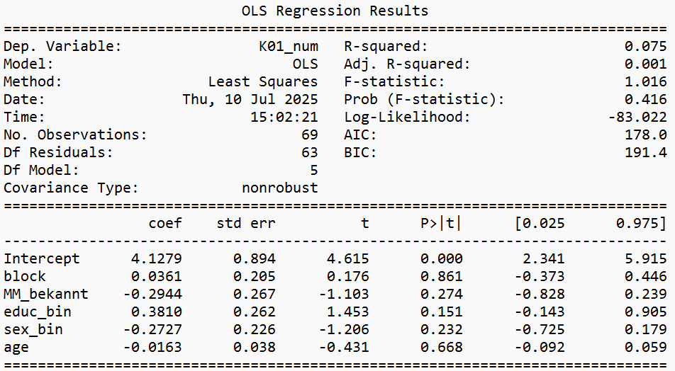
Subjective ease of categorization

Slide 24
Subjective ease of categorization
Old categories
New categories
„Unterschied zwischen Abfall und Wilder Müllkippe ist nicht eindeutig.“
„Was bedeutet die Kategorie „Danke sagen“?“
„Die unterschiedliche müllensorgungsarten zu kategorisieren“
„Wusste bei fast allen Bilden nicht, ob es die Oberkategorie Müllentsorgung oder Natur&öffentliche Plätze ist.“

Slide 25
Results
Significant increase in objective ease of categorization
But: Largely due to „subsuming“ Wilde Müllkippe and Abfall under Müllentsorgung
No significant difference in subjective ease of categorization
Difficulties in selecting the appropriate subcategory for Müllentsorgung

Slide 26
Planning the next iterations
Users are also those handling and processing the complaints
Additional issues revealed in thinking-aloud process
Difficulties reporting the location
Mobile friendliness
Size of data set for clustering
Too many and unclear subcategories

